Slide 1
C# WINFORMS / TCP SOCKET / CLIENT–SERVER
UIT Chat
Kết nối bạn bè.
Chia sẻ mỗi ngày.
Nhóm: [điền] · Thành viên / MSSV: [điền]
Giảng viên / lớp: [điền]
Năm học 2026–2027
UIT / CHAT · Bản khởi đầu — bổ sung thông tin nhóm và kết quả LAN
01

Slide 2
ĐỒ ÁN NT106
Bài toán và tính thực tiễn
Nhu cầu
Phạm vi bản hiện tại
• Trao đổi trong nhóm học tập
• Chat riêng và phối hợp theo nhóm
• Tìm lại nội dung, chia sẻ tài liệu
• Desktop Windows, mạng LAN
• Server trung tâm, dữ liệu lưu bền
• Sản phẩm học tập quy mô nhỏ
UIT / CHAT · Bản khởi đầu — bổ sung thông tin nhóm và kết quả LAN
02

Slide 3
ĐỒ ÁN NT106
Bám sát nội dung môn học
• Chương 2: Stream, UTF-8, serialization và lưu tệp
• Chương 3: TcpClient / TcpListener, IP và port
• Chương 3B: đồng thời, tác vụ nền và UI thread
• Chương 10: hash, mã hóa và chứng chỉ
• Buổi 8–9 báo cáo quá trình; buổi 14–15 báo cáo đồ án
UIT / CHAT · Bản khởi đầu — bổ sung thông tin nhóm và kết quả LAN
03

Slide 4
ĐỒ ÁN NT106
Timeline và phân công dự kiến
Đến giữa kỳ
Đến cuối kỳ
• Buổi 4–5: giao thức TCP và TLS
• Buổi 5–7: xác thực, chat, lịch sử
• Buổi 8–9: demo và nhận phản hồi
• Buổi 9–11: nhóm, seen, tệp
• Buổi 11–13: test LAN, chỉnh UI
• Buổi 14–15: báo cáo và vấn đáp
UIT / CHAT · Bản khởi đầu — bổ sung thông tin nhóm và kết quả LAN
04
Notes:
Ước lượng công sức và bảng nhật ký trong docs/03-tien-do.md. Điền người phụ trách, giờ thực tế và deadline lớp. Không trình bày lịch đề xuất như công việc nhóm đã thực hiện.

Slide 5
ĐỒ ÁN NT106
Kiến trúc một server, nhiều client
Client A
chat.json
TCP + TLS
Chat Server
Client B
files/*.bin
Client C
UIT / CHAT · Bản khởi đầu — bổ sung thông tin nhóm và kết quả LAN
05

Slide 6
ĐỒ ÁN NT106
Công nghệ và cấu trúc source
Công nghệ
Các project
• C# / .NET 10 / WinForms
• TcpListener, TcpClient, SslStream
• System.Text.Json + FileStream
• async/await, SemaphoreSlim, Channel
• Chat.Core: giao thức + client
• Chat.Server / Chat.Host: server
• WinFormsApp1: giao diện
• Chat.Tests: kiểm thử TCP thật
UIT / CHAT · Bản khởi đầu — bổ sung thông tin nhóm và kết quả LAN
06

Slide 7
ĐỒ ÁN NT106
Giao thức ứng dụng trên TCP
4 byte độ dài N
N byte JSON UTF-8
• ReadExactlyAsync xử lý phân mảnh và gộp dữ liệu
• Request ID ghép phản hồi; clientId chống tin trùng
• Server gán sender, sequence ID và UTC timestamp
• Giới hạn frame 8 MiB; tệp tối đa 5 MiB
UIT / CHAT · Bản khởi đầu — bổ sung thông tin nhóm và kết quả LAN
07

Slide 8
ĐỒ ÁN NT106
Tính năng đã hiện thực
Tài khoản và trò chuyện
Tương tác
• Đăng ký, đăng nhập, đăng xuất
• Chat 1–1 và nhóm realtime
• Lịch sử, tìm kiếm, timestamp
• Online/offline và danh sách online
• Bạn bè và lời mời kết bạn
• Typing, seen, emoji Unicode
• Popup và số tin chưa đọc
• Gửi tệp, xem trước ảnh
UIT / CHAT · Bản khởi đầu — bổ sung thông tin nhóm và kết quả LAN
08

Slide 9
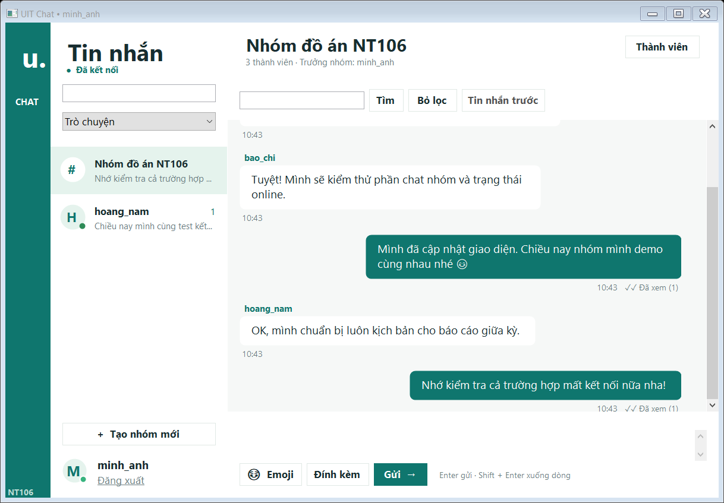
ĐỒ ÁN NT106
Giao diện chat nhóm
UIT / CHAT · Bản khởi đầu — bổ sung thông tin nhóm và kết quả LAN
09
Notes:
Ảnh từ UI smoke chạy server và client thật với dữ liệu test riêng. Chỉ ra danh sách hội thoại, group owner, bong bóng, timestamp, seen, đính kèm và tìm kiếm.

Slide 10
ĐỒ ÁN NT106
Bảo mật và quyền truy cập
Đã triển khai
Giới hạn rõ ràng
• PBKDF2-HMAC-SHA256 + salt
• TLS + pin SHA-256 certificate
• Sender gắn với phiên xác thực
• Membership kiểm tra ở server
• Không phải mã hóa đầu cuối
• Tin nhắn trên đĩa là bản rõ
• Chưa lưu token đăng nhập
• Chưa có Google / email / SĐT
UIT / CHAT · Bản khởi đầu — bổ sung thông tin nhóm và kết quả LAN
10

Slide 11
ĐỒ ÁN NT106
Đồng thời và tính nhất quán
• Mỗi client có vòng nhận và hàng đợi gửi riêng
• Semaphore bảo vệ giao dịch và ID tin nhắn
• Ghi tệp tạm → flush → thay thế tệp chính → ACK
• Lỗi ghi: giữ trạng thái cũ, không báo gửi thành công
• UI nhận event qua BeginInvoke; hợp nhất tin theo ID
UIT / CHAT · Bản khởi đầu — bổ sung thông tin nhóm và kết quả LAN
11

Slide 12
ĐỒ ÁN NT106
Kiểm thử và bằng chứng
Tự động trên máy hiện tại
Nhóm cần bổ sung
• 54 kiểm tra integration đạt
• TCP/TLS thật, nhiều client gửi
• Phân quyền, lỗi lưu, restart
• UI smoke gửi qua nút WinForms
• Hai máy vật lý trên LAN
• Mất Wi-Fi và firewall
• DPI 125% / 150%, popup/focus
• Đo tải nếu muốn nêu hiệu năng
UIT / CHAT · Bản khởi đầu — bổ sung thông tin nhóm và kết quả LAN
12

Slide 13
ĐỒ ÁN NT106
Những khó khăn và cách giải quyết
• JSON bị cắt/gộp → khung độ dài + đọc đủ byte
• Nhiều client ghi cùng lúc → transaction + sequence
• UI bị treo/cross-thread → async I/O + BeginInvoke
• Mất mạng sau gửi → ACK sau commit, kiểm tra lịch sử
• Thành viên cũ gọi API → kiểm tra quyền ở server
UIT / CHAT · Bản khởi đầu — bổ sung thông tin nhóm và kết quả LAN
13

Slide 14
ĐỒ ÁN NT106
Kịch bản demo live
• 1. Server + hai client; đăng ký và đăng nhập
• 2. Kết bạn → chat → typing → seen → popup
• 3. Tạo nhóm; thêm/xóa thành viên
• 4. Gửi ảnh/tệp; tìm lịch sử; thử giới hạn 5 MB
• 5. Restart server và kiểm tra dữ liệu còn nguyên
UIT / CHAT · Bản khởi đầu — bổ sung thông tin nhóm và kết quả LAN
14
Notes:
Chuẩn bị video MP4 dự phòng 5–8 phút, quay sau khi nhóm diễn tập. Chưa có video trong bản bàn giao. Xem docs/04-demo.md.

Slide 15
ĐỒ ÁN NT106
Đúc kết và hướng phát triển
Bài học
Bước tiếp theo
• TCP không có ranh giới tin
• Đồng thời cần bảo vệ trạng thái
• UI và mạng phải tách luồng
• Bảo mật cần cả xác thực và quyền
• SQLite + index thay JSON toàn bộ
• Token phiên + DPAPI
• Reconnect + hàng đợi bền vững
• Upload chunk; media; E2EE
UIT / CHAT · Bản khởi đầu — bổ sung thông tin nhóm và kết quả LAN
15

Slide 16
ĐỒ ÁN NT106
Câu hỏi lý thuyết để thảo luận
Vì sao TCP đã tin cậy mà
ứng dụng vẫn cần ACK và “đã xem”?
TCP xác nhận truyền byte.
ACK ứng dụng xác nhận server đã lưu.
Read receipt xác nhận thao tác đọc của client.
UIT / CHAT · Bản khởi đầu — bổ sung thông tin nhóm và kết quả LAN
16

